Slide 1



МУЗЕЙНАЯ
ПЕДАГОГИКА В ШКОЛЕ
Без памяти – нет истории,
Без истории – нет культуры,
Без культуры – нет духовности
Без духовности – нет воспитания,
Без воспитания – нет Человека,
Без Человека – нет народа!
Зачем же нужна музейная педагогика в школе?
Она оказывает неоценимую помощь в процессе воспитания, помогает ребенку стать творческой личностью, прожить не одну свою жизнь, а сотни других жизней, включаться в сферу культуры,истории,традиции своего народа. В этой сфере нет места вандализму - интересно не разрушать, а созидать.

Slide 2

Отличительные черты обучения в музейной педагогике - неформальность и добровольность. Особенностью обучения является возможность максимально реализовать свои способности и удовлетворить интересы, оно стимулируется экспрессивностью, разнообразием и подлинностью музейных предметов. Обучение может осуществляться в форме экскурсий, занятий, музейных уроков.
Музейная педагогика дает возможность:
- осуществлять нетрадиционный подход к образованию, основанный на интересе детей к исследовательской деятельности ;
- сочетать эмоциональные и интеллектуальные воздействия на учеников;
- раскрыть значимость и практический смысл изучаемого материала;
- попробовать собственные силы и самореализоваться каждому ребенку;
- объяснить сложный материал на простых и наглядных примерах;
- организовать интересные уроки и дополнительные, факультативные и внеклассные занятия, исследовательскую работу в школе

Slide 3

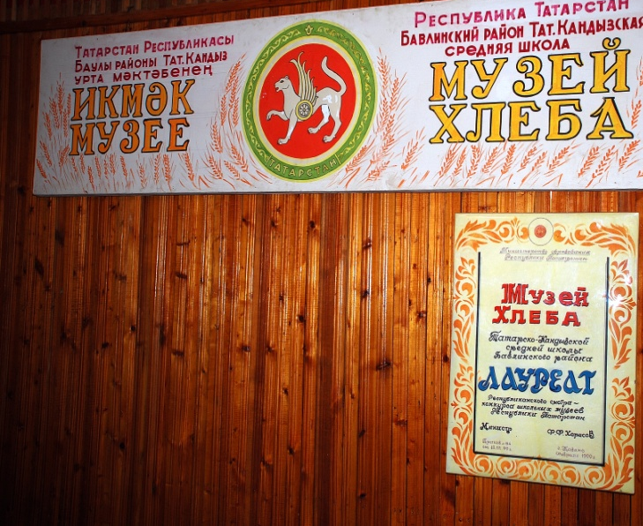
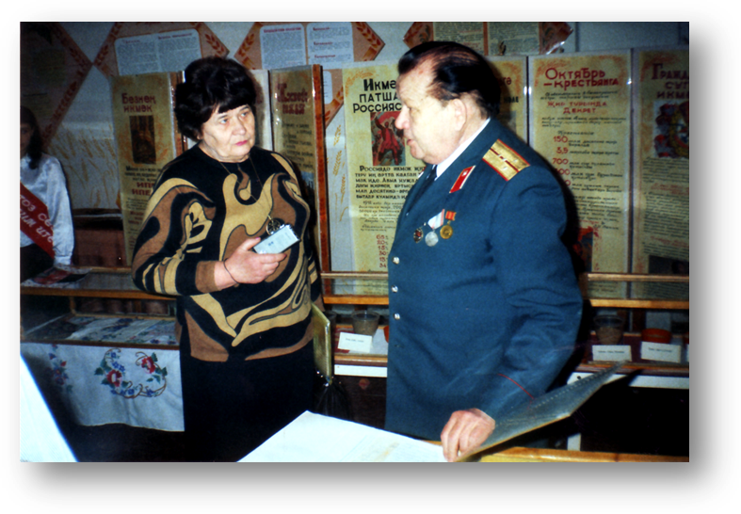

Интервью журналу “Народное образование” 2002 год.
Есть у нашей школы одна особенность: здесь создан один из самых уникальных музеев – музей Хлеба с комплексно – краеведческим профилем – лауреат республиканского конкурса. Создатель музея Хлеба – Халиуллин Шамиль Адиуллович, преподаватель истории и обществознания. Идея создания музея тоже принадлежит ему. В музее всё – от каждого колоска до витрин и до последнего гвоздя собрано и сделано его руками и руками его учеников – работников школы.

Slide 4
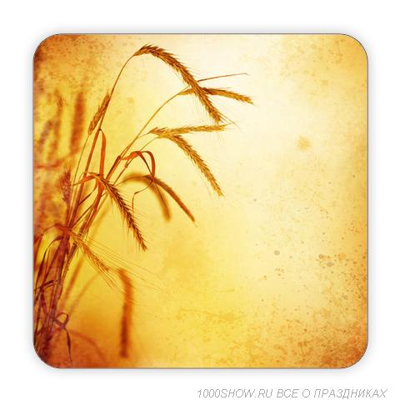
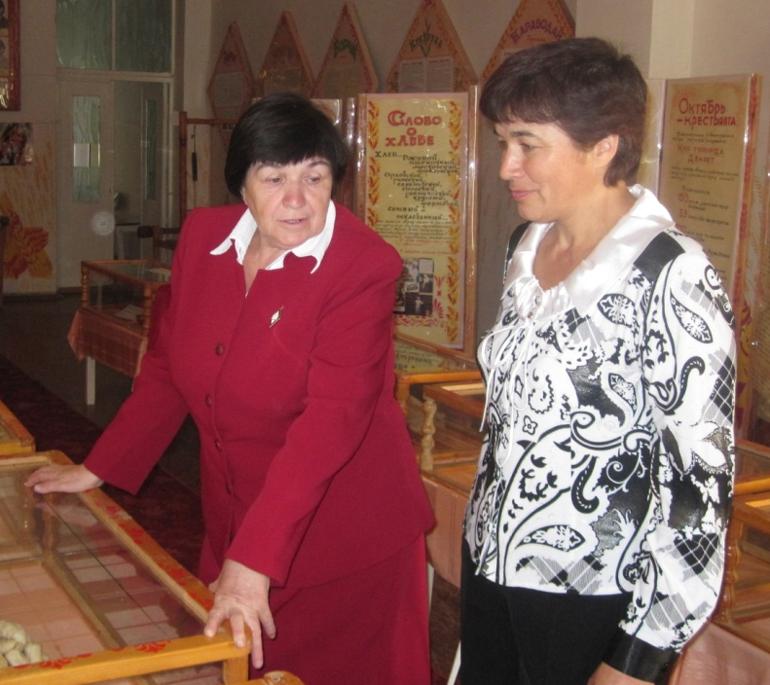
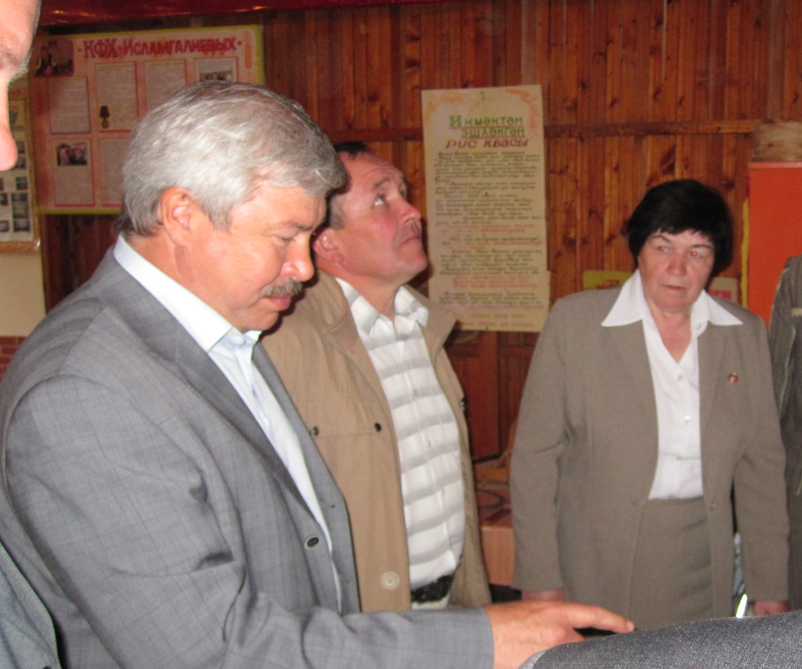
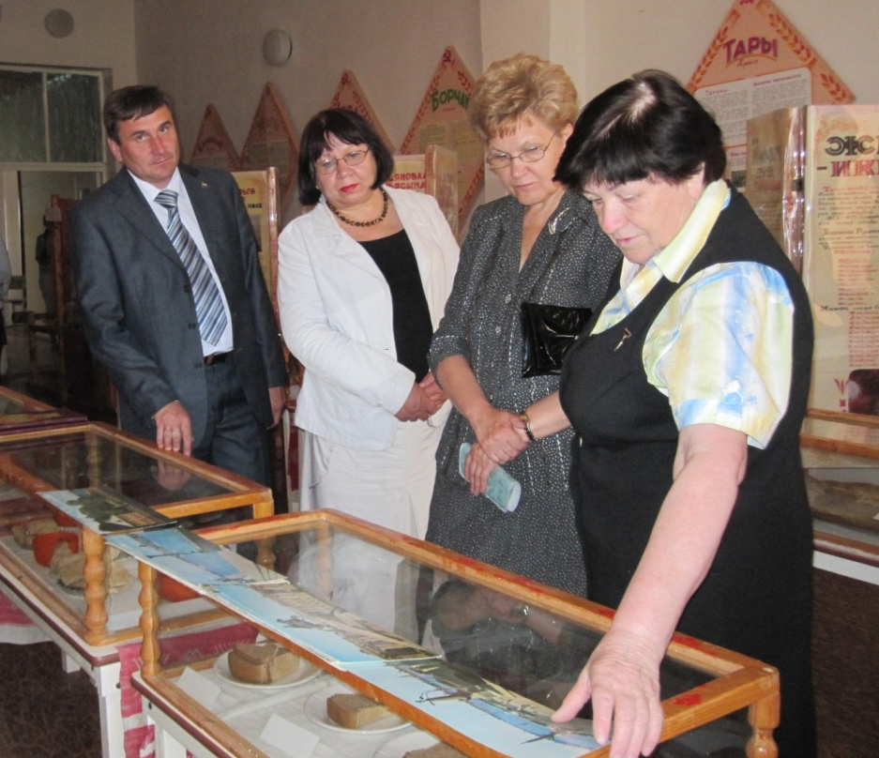
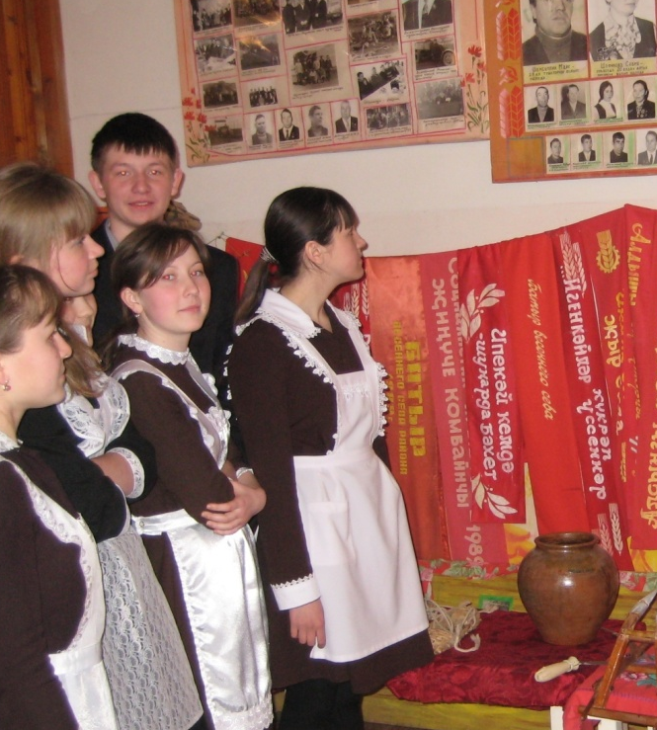
В настоящее время музеем руководит Халиуллина Асия Вильдановна (жена Шамиля Адиулловича). Она ведет краеведческий кружок . Проводит очень интересные экскурсии, беседы с учащимися и гостями школьного музея. Сегодня в экспозиции музея более700 экспонатов об истории Хлеба, альбомы, стенды, ленты батыров хлебной нивы и многое другое.

Slide 5

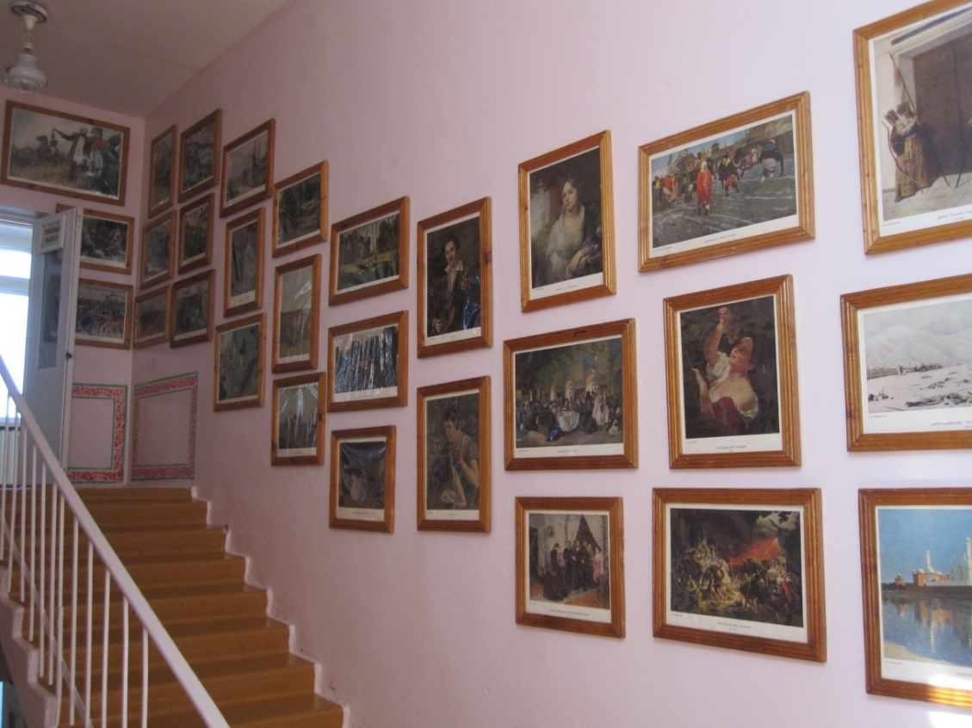
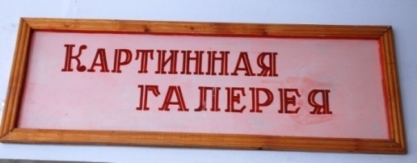
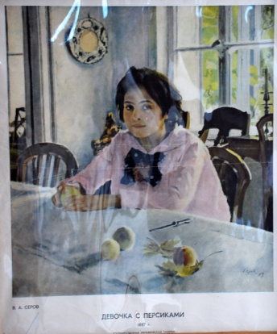
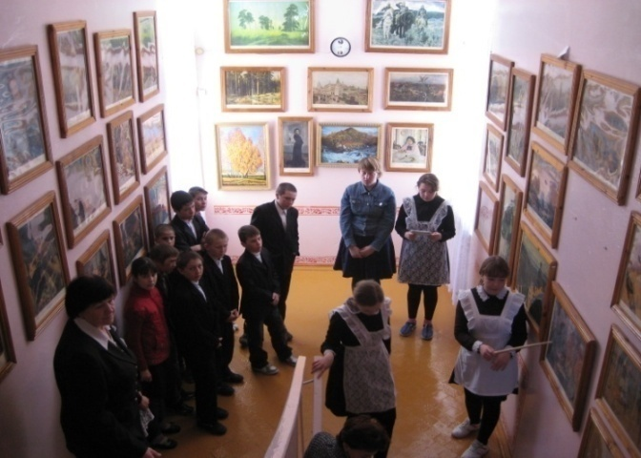
Изобразительного искусства
Оформлена картинная галерея, с экспонатами которой охотно знакомятся гости школы. Экспонаты картинной галереи используются на уроках изобразительного искусства, русской литературы, на классных часах для изучения творчества великих русских и татарских художников. Здесь же проходят занятия кружка «Литература и живопись».

Slide 6

Цель работы музея:
вложить
традиции своего
народа в сердце каждого ребенка,
привить
уважение к труду хлебороба.

Slide 7

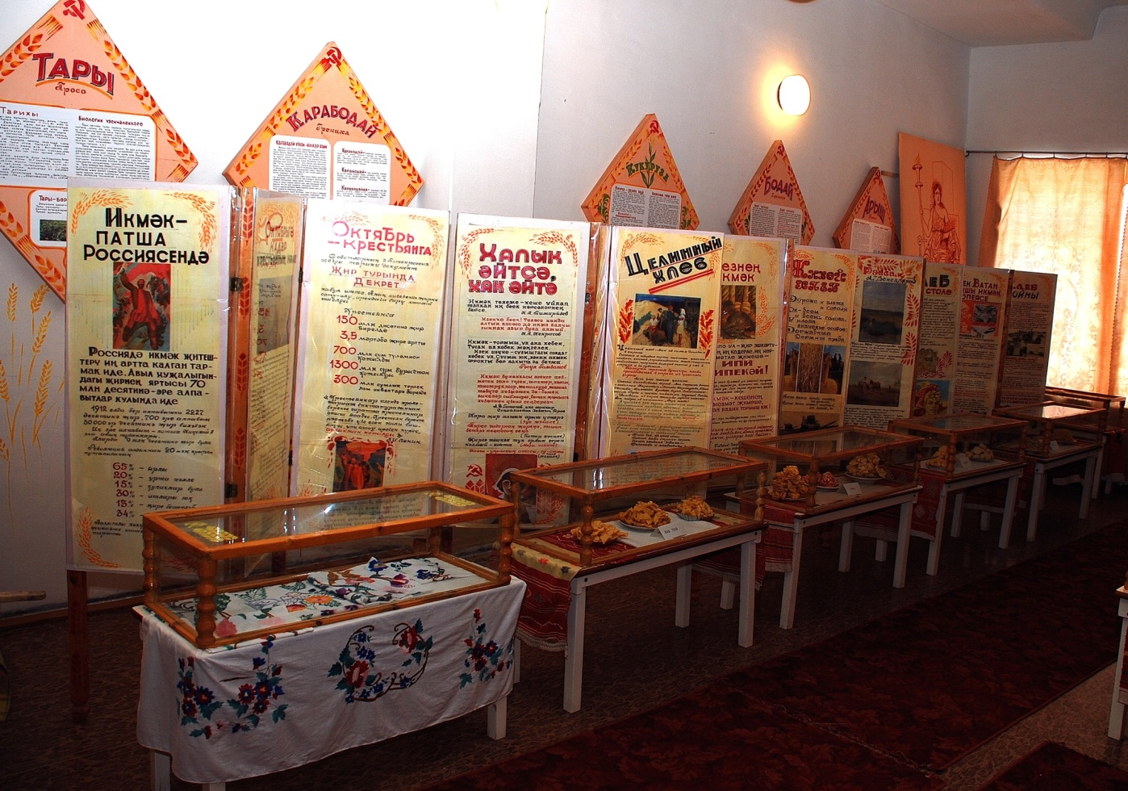
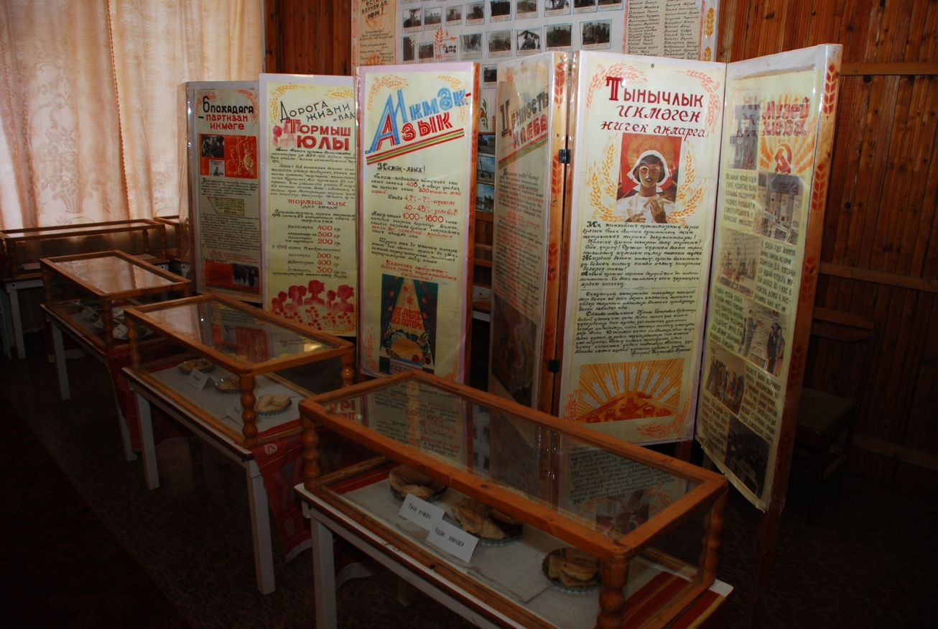
Экспонаты музея Хлеба

Slide 8
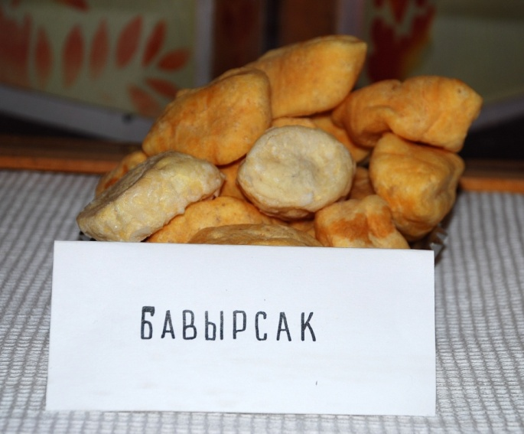
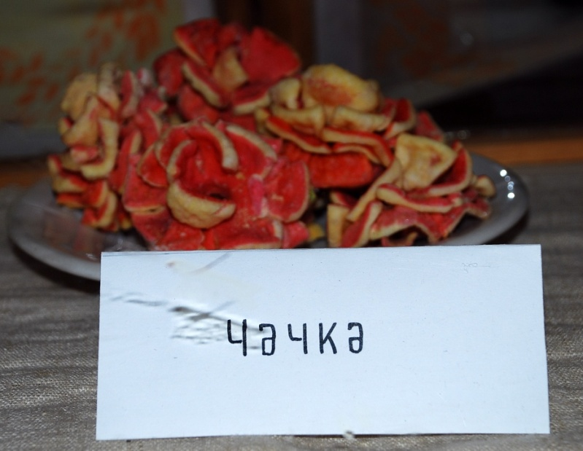
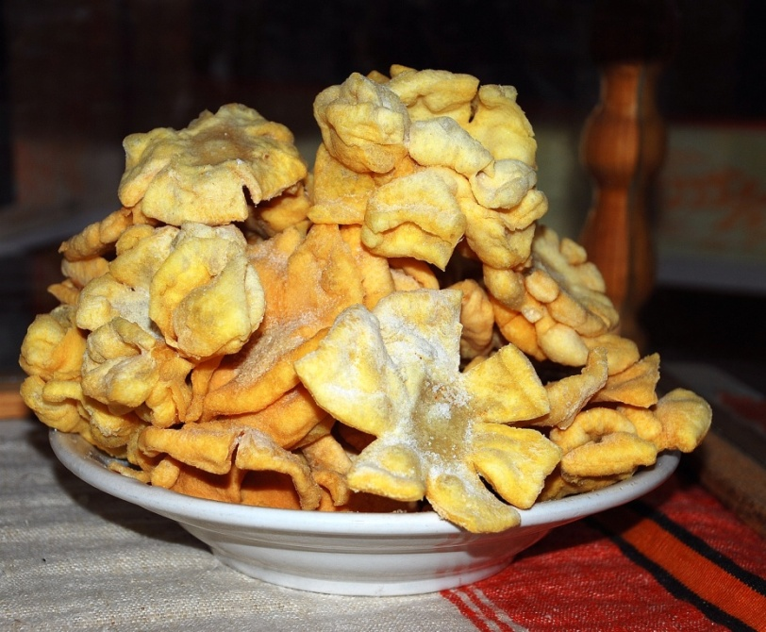
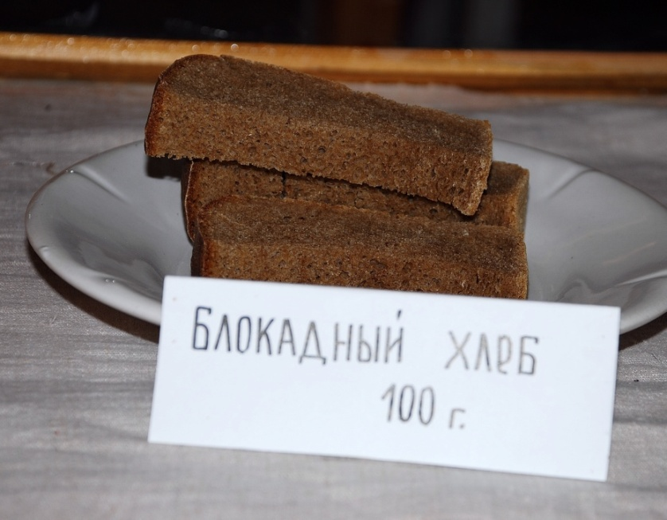
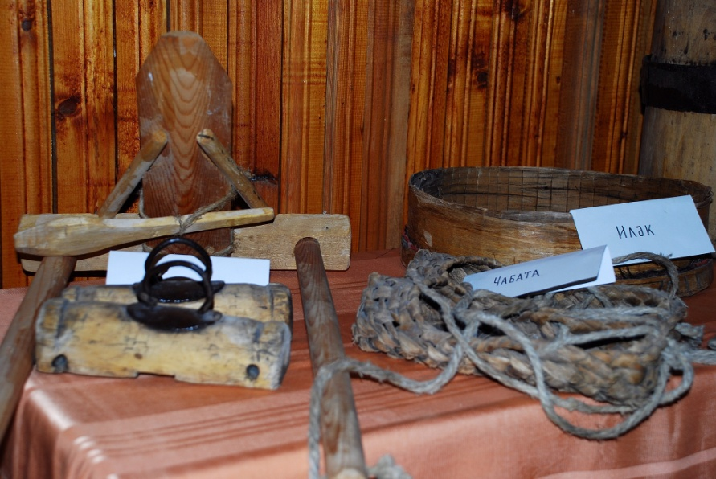
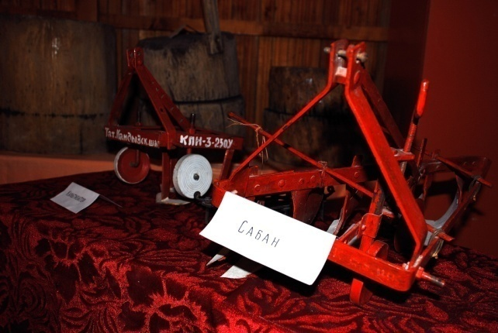

Slide 9

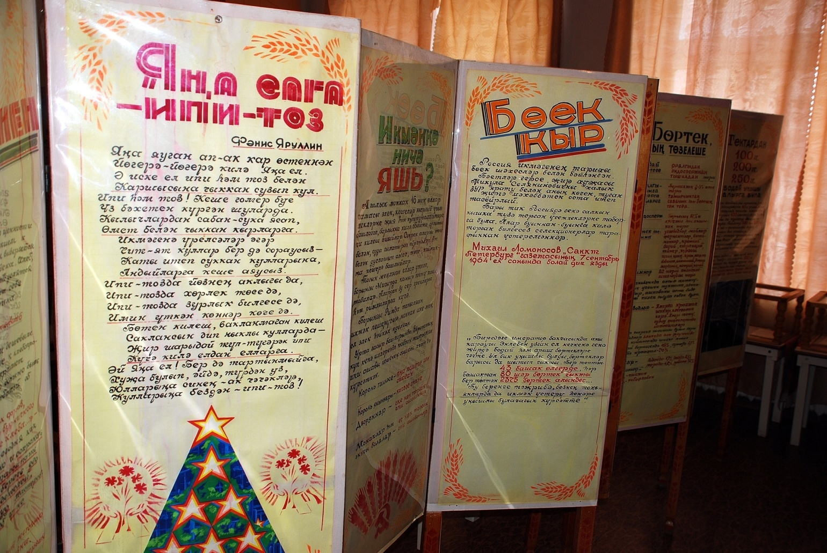
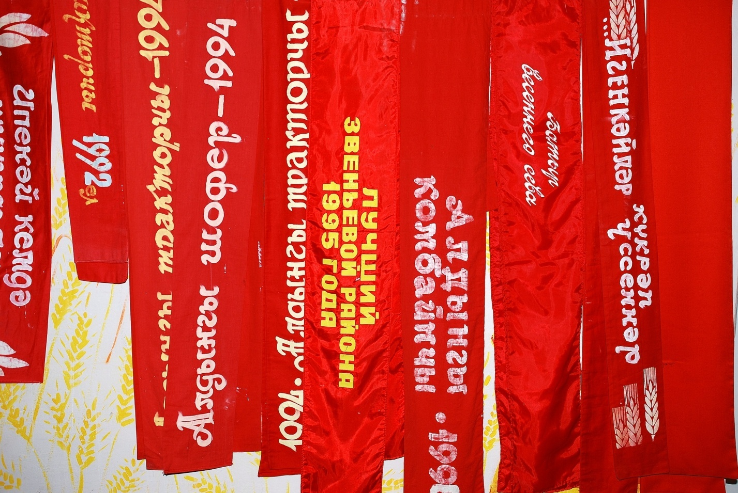

Slide 10
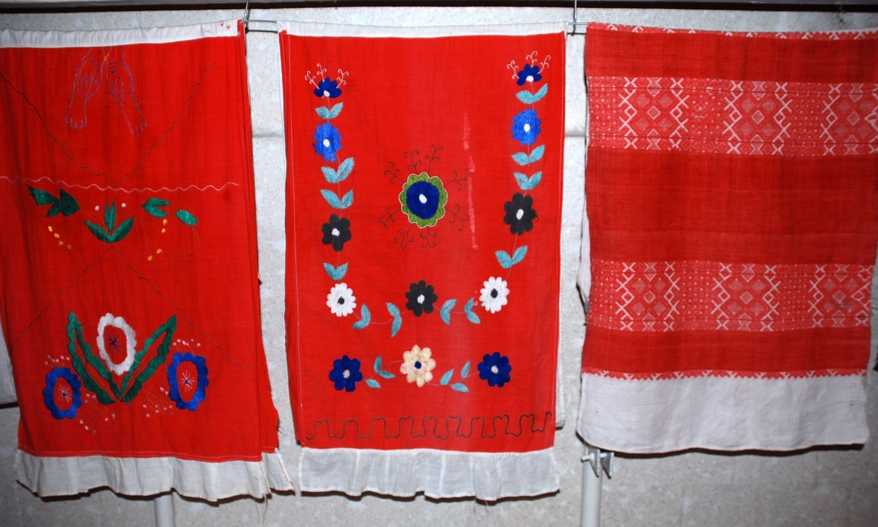
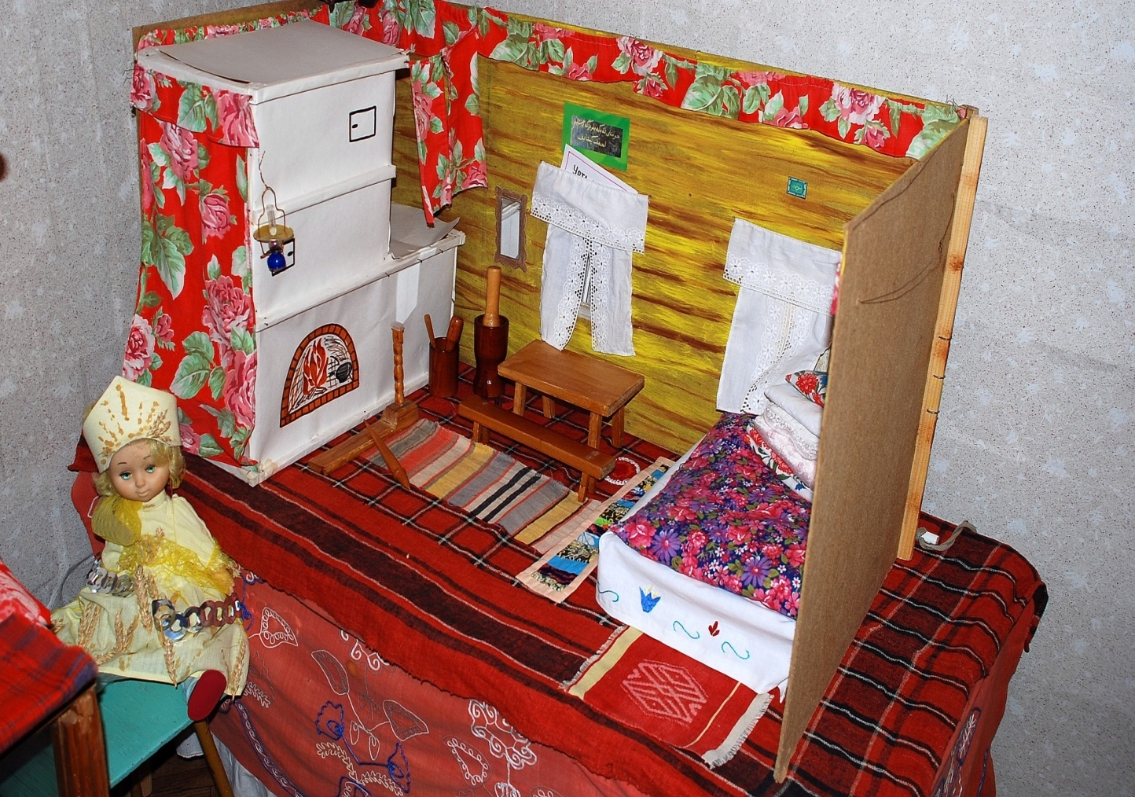
КРАЕВЕДЧЕСКИЙ РАЗДЕЛ МУЗЕЯ

Slide 11
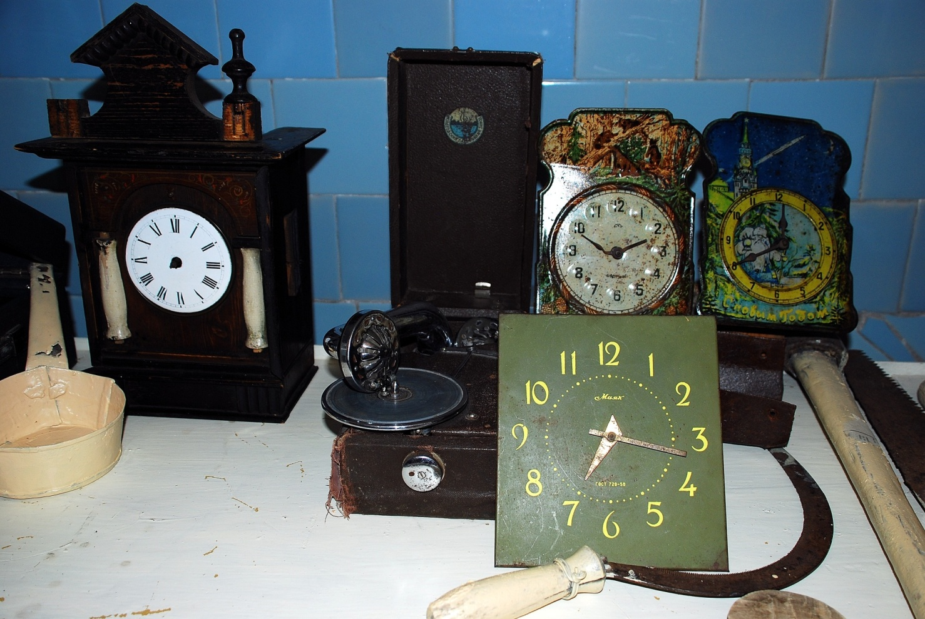
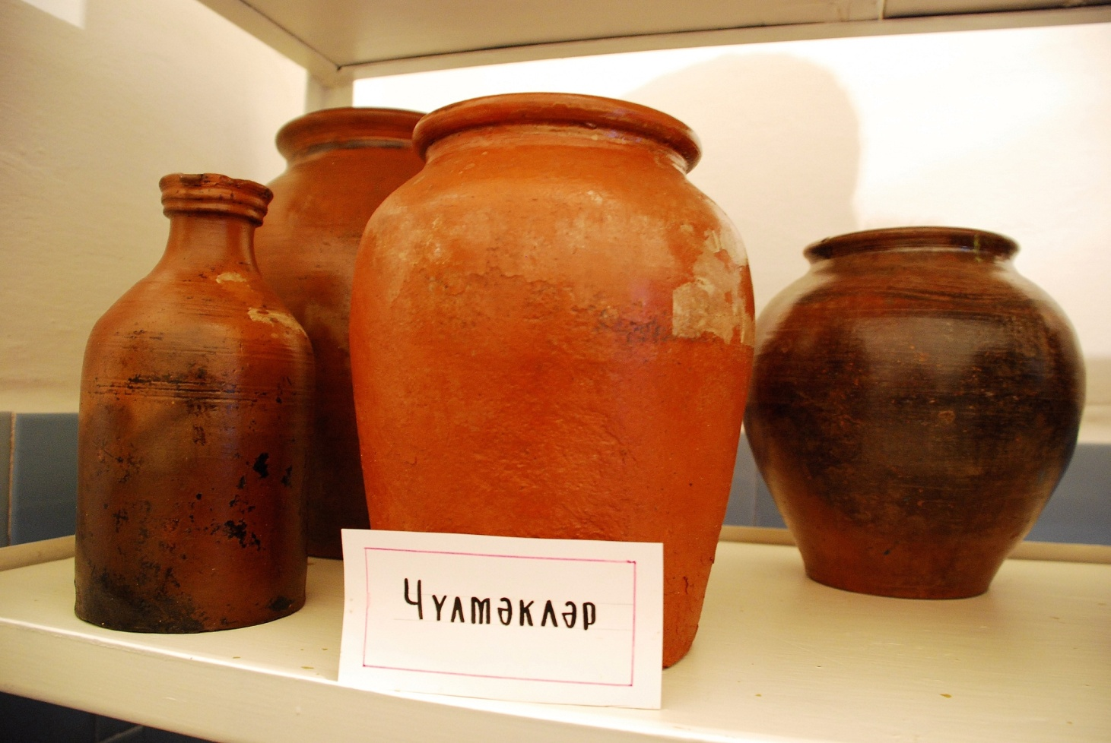

Slide 12
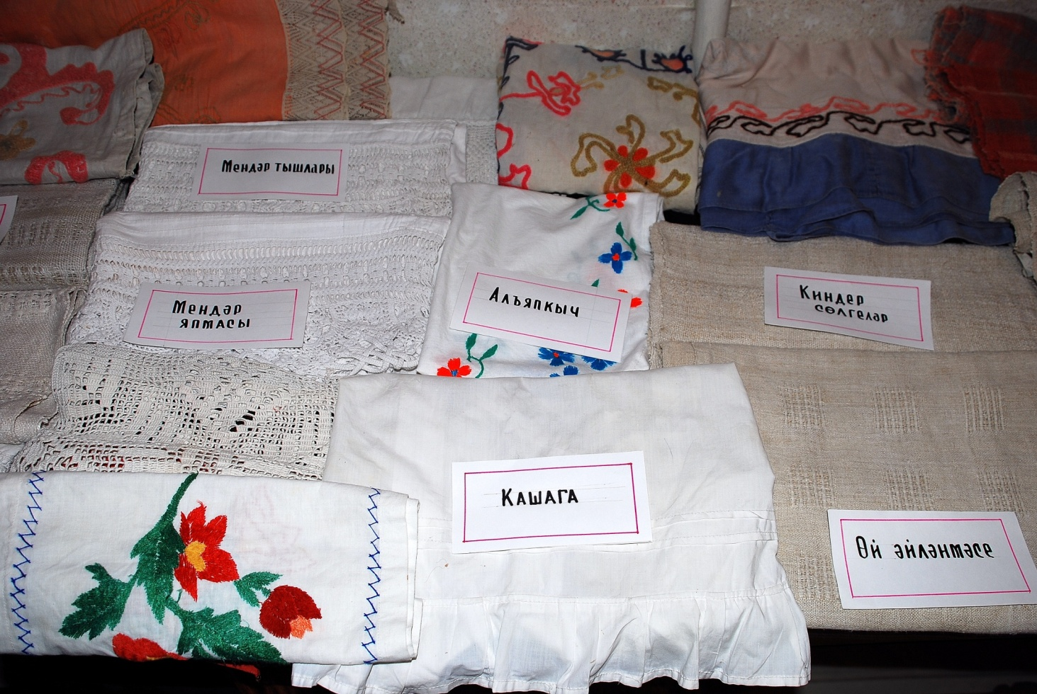
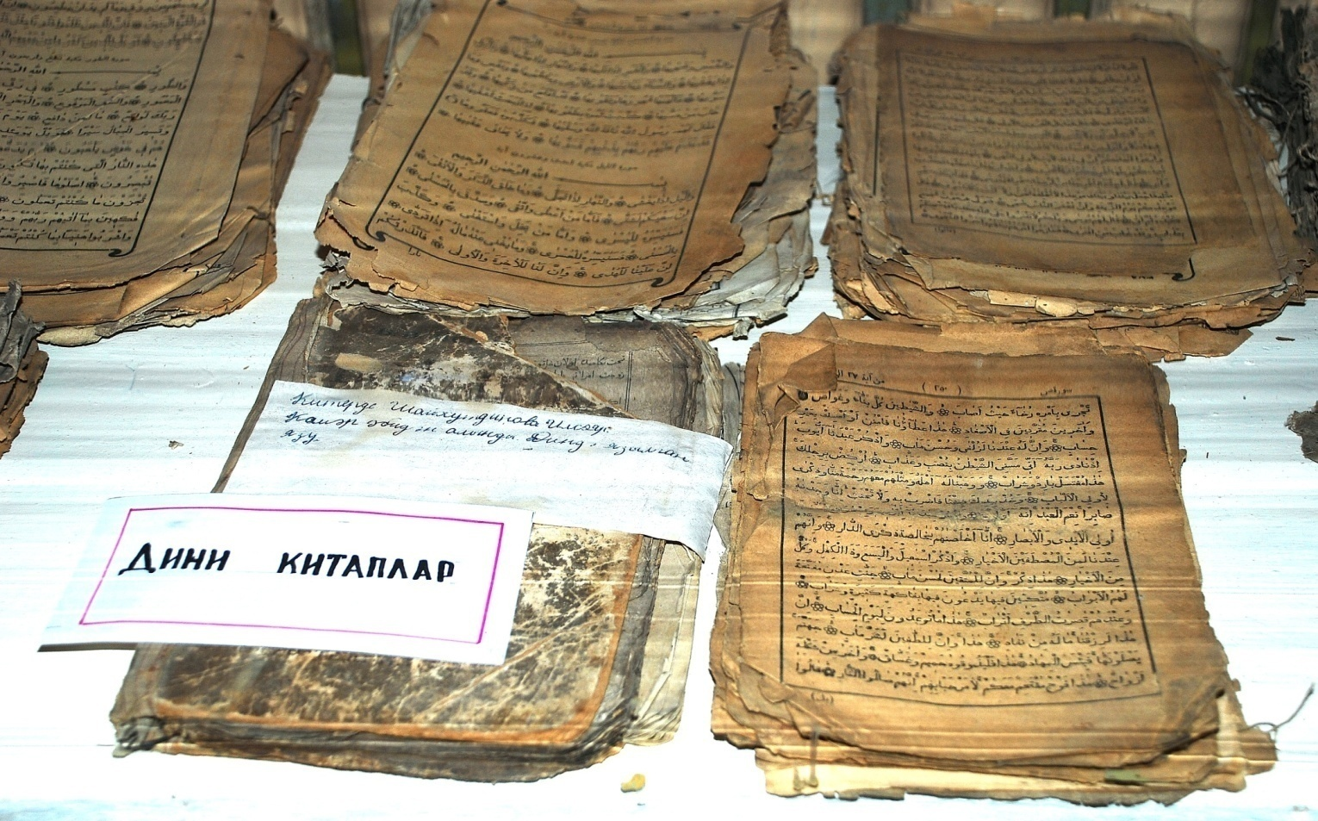

Slide 13
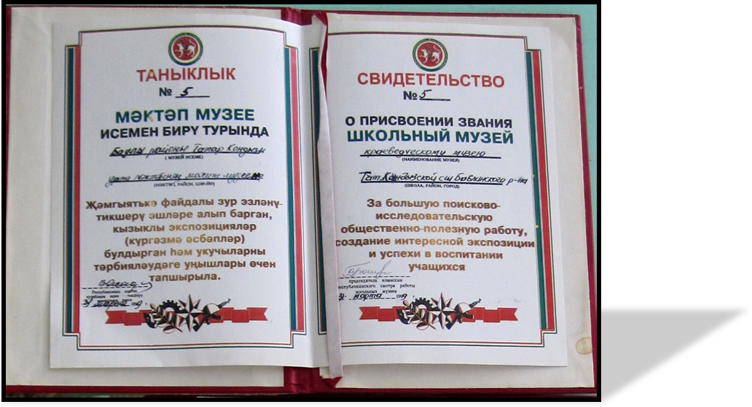
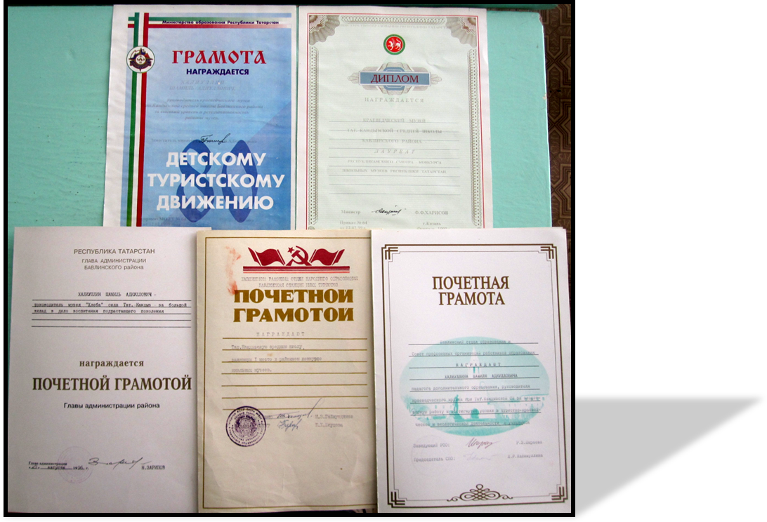

Slide 14
